Slide 1







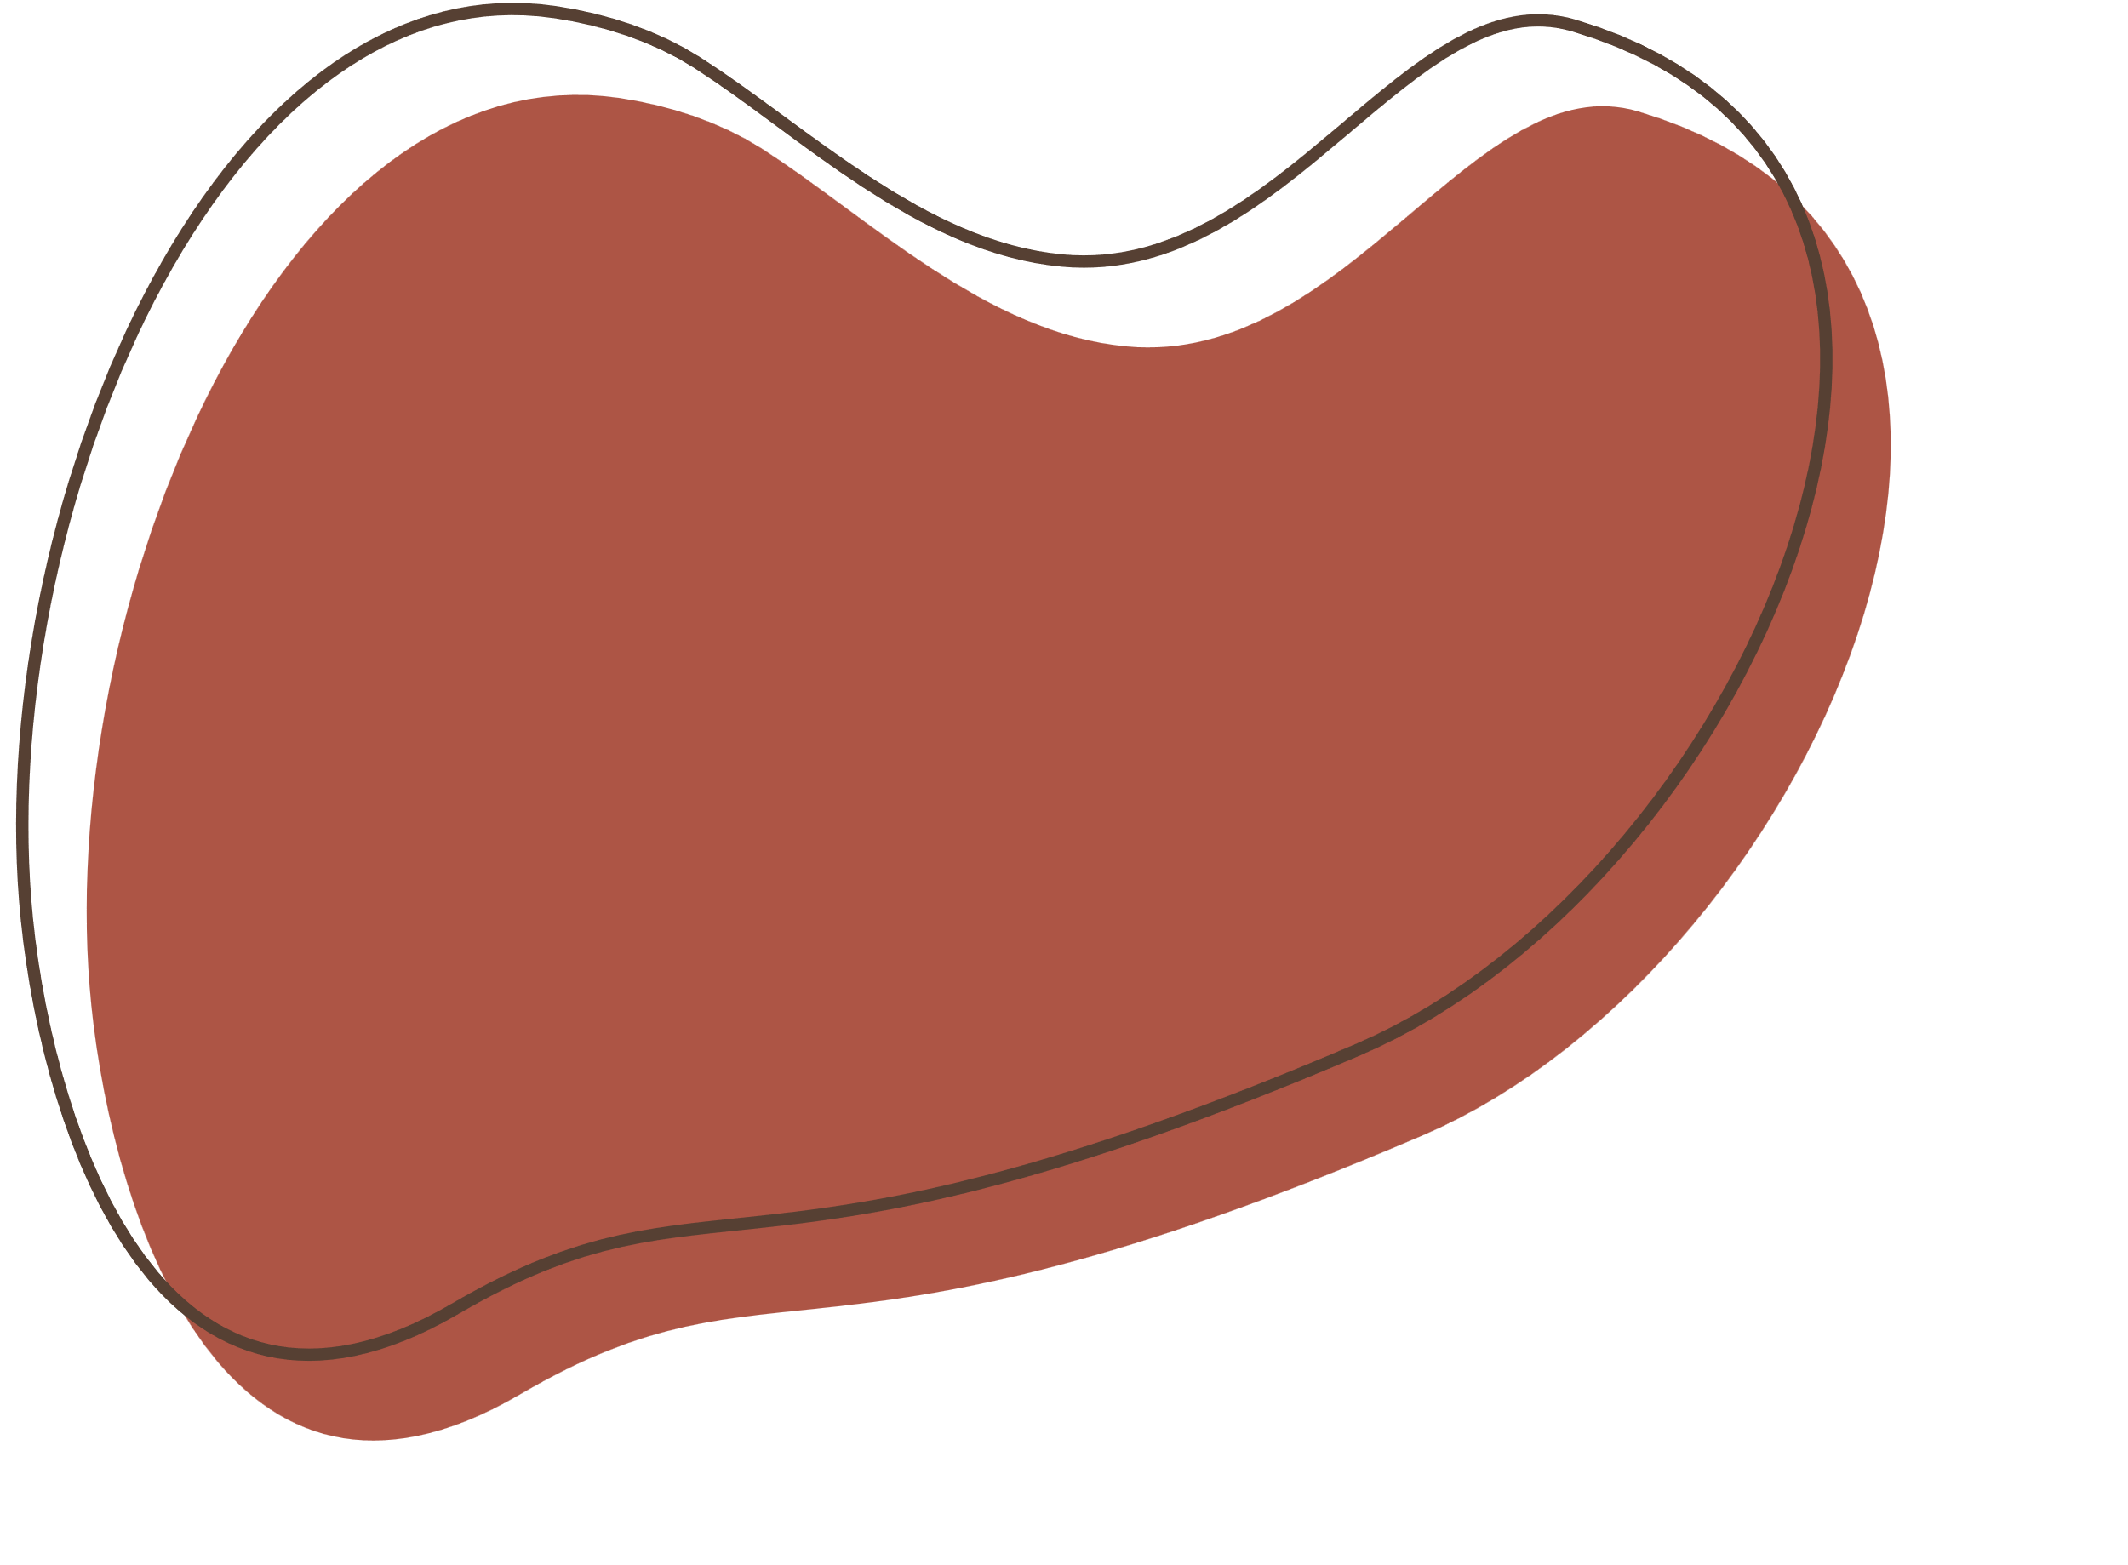
GrapX Demo
BigData – Nhóm 7

Slide 2
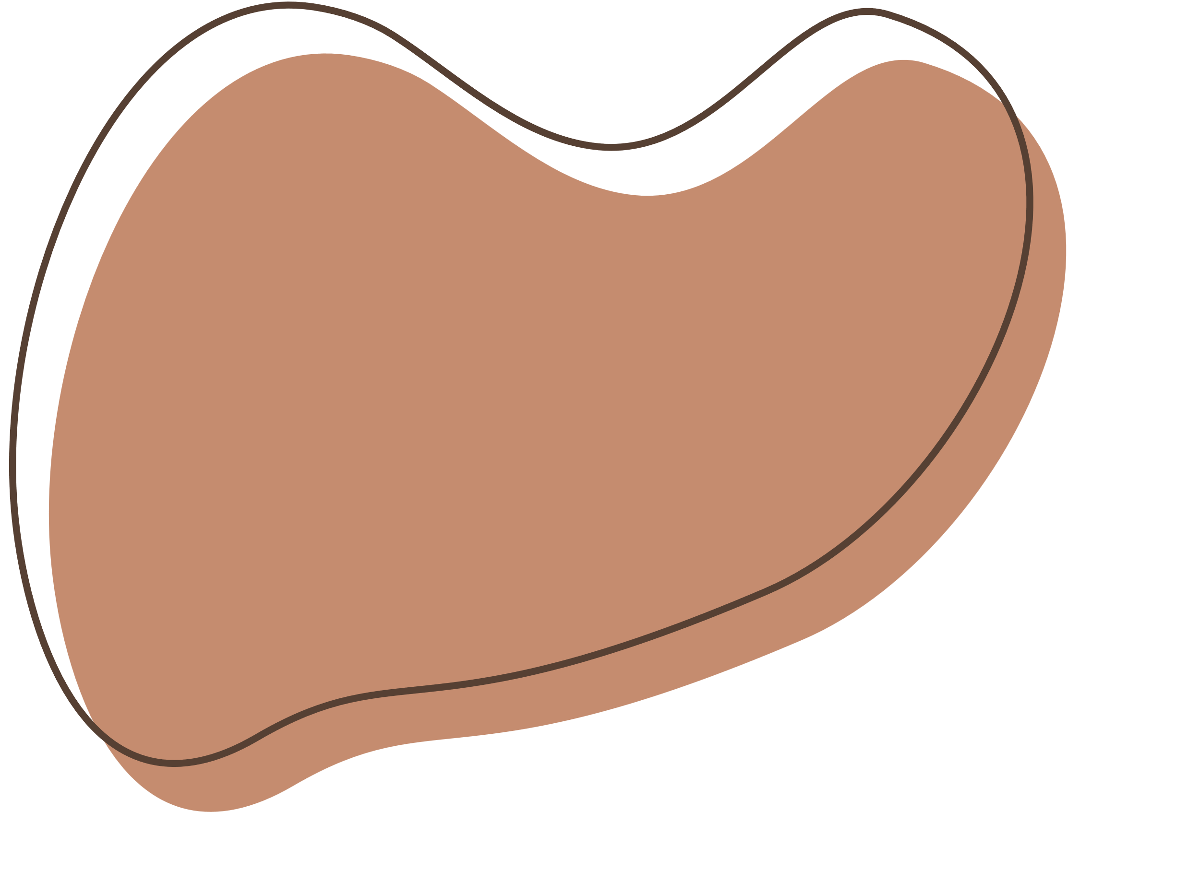







Nội dung
Tổng quan
Cấu tạo
Demo

Slide 3

Tổng quan GraphX

Slide 4
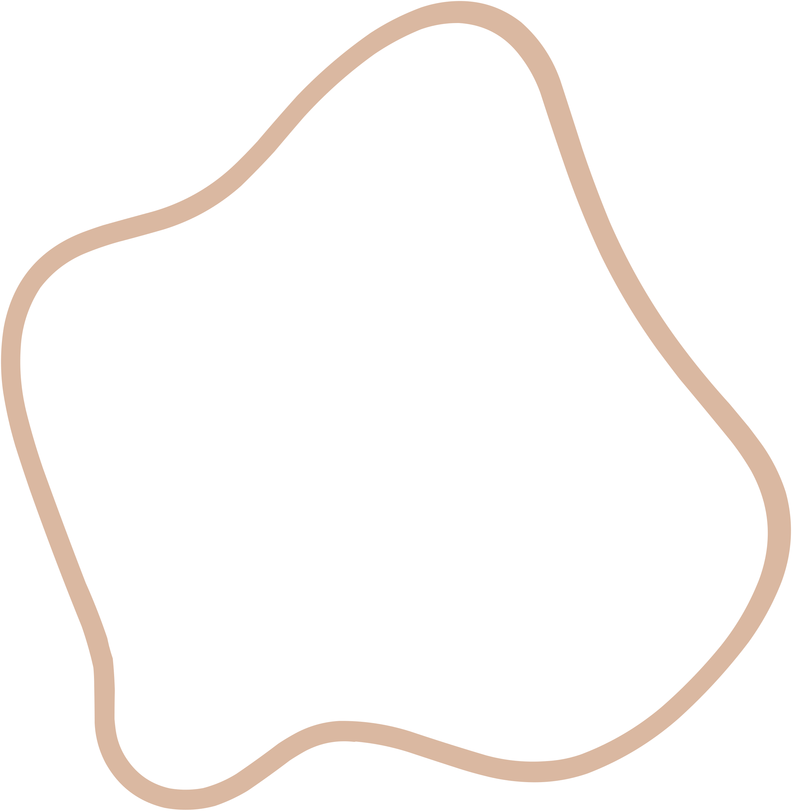
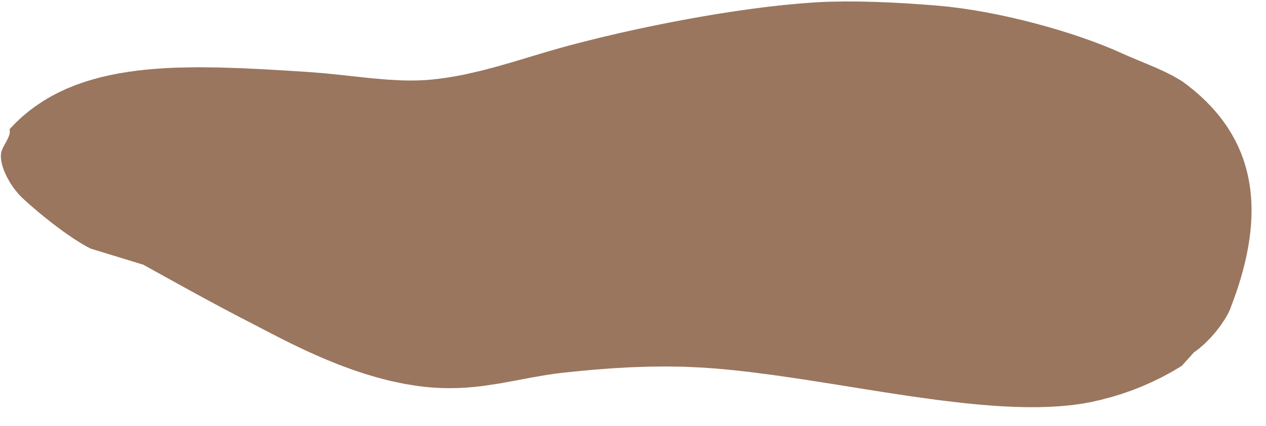


Giới thiệu
GraphX một là thành phần Apache Spar dành cho đồ thị và tính toán đồ thị song song (graph-parallel).
Nó ở cấp độ cao hơn và mở rộng cho Spark RDD.
Giới thiệu tính trừu tượng của đồ thị: gồm một đa đồ thị có hướng với các thuộc tính được gắn vào mỗi đỉnh và cạnh
GraphX chỉ ra 1 tập hợp các toán tử cơ bản và 1 biến thể của được tối ưu hóa của Pregel API.
GraphX bao gồm 1 bộ sưu tập tăng dần các thuật toán và trình tạo biểu đồ.

Slide 5

Cấu tạo GraphX
Các thành phần chính

Slide 6


Cấu tạo
GraphX gồm 3 thành phần:
Vertices (các đỉnh): mỗi đỉnh sẽ được xác định bằng ID và Name.
Edges (các cạnh): các cạnh được định nghĩa bằng đỉnh xuất phát, đỉnh đến và mối quan hệ giữa hai đỉnh.
Triplets : nó bao gồm cả đỉnh và cạnh.

Slide 7
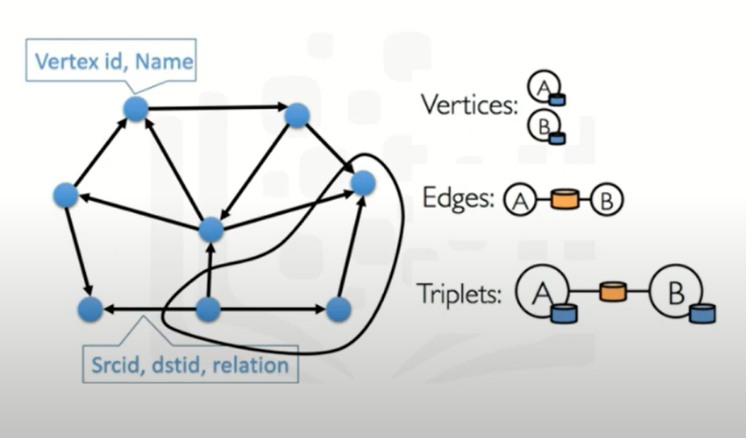
Các thành phần Graphx

Slide 8
Demo GraphX
Thăm nhà nhóm 7

Slide 9
Bảng mô tả chuyến thăm
Điểm xuất phát | Điểm đến | Khoảng cách
Nhà Phát | Nhà Nhân | 1000m
Nhà Nhân | Nhà Hằng | 2000m
Nhà Hằng | Nhà Phát | 3000m

Slide 10
Bảng đỉnh (vertex)
ID | Property
1 | PhatsHome
2 | NhansHome
3 | HangsHome

Slide 11
Bảng cạnh
Src ID | Dest ID | Distance
1 | 2 | 1000m
2 | 3 | 2000m
3 | 1 | 3000m

Slide 12
CODE
Khởi động Apache Spark:
“spark-shell”
Nhập các gói cần thiết cho GraphX:
“import org.apache.spark._”
“import org.apache.spark.rdd.RDD”
“import org.apache.spark.graphx._”

Slide 13
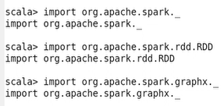
Nhập thành công, được trả kết quả

Slide 14
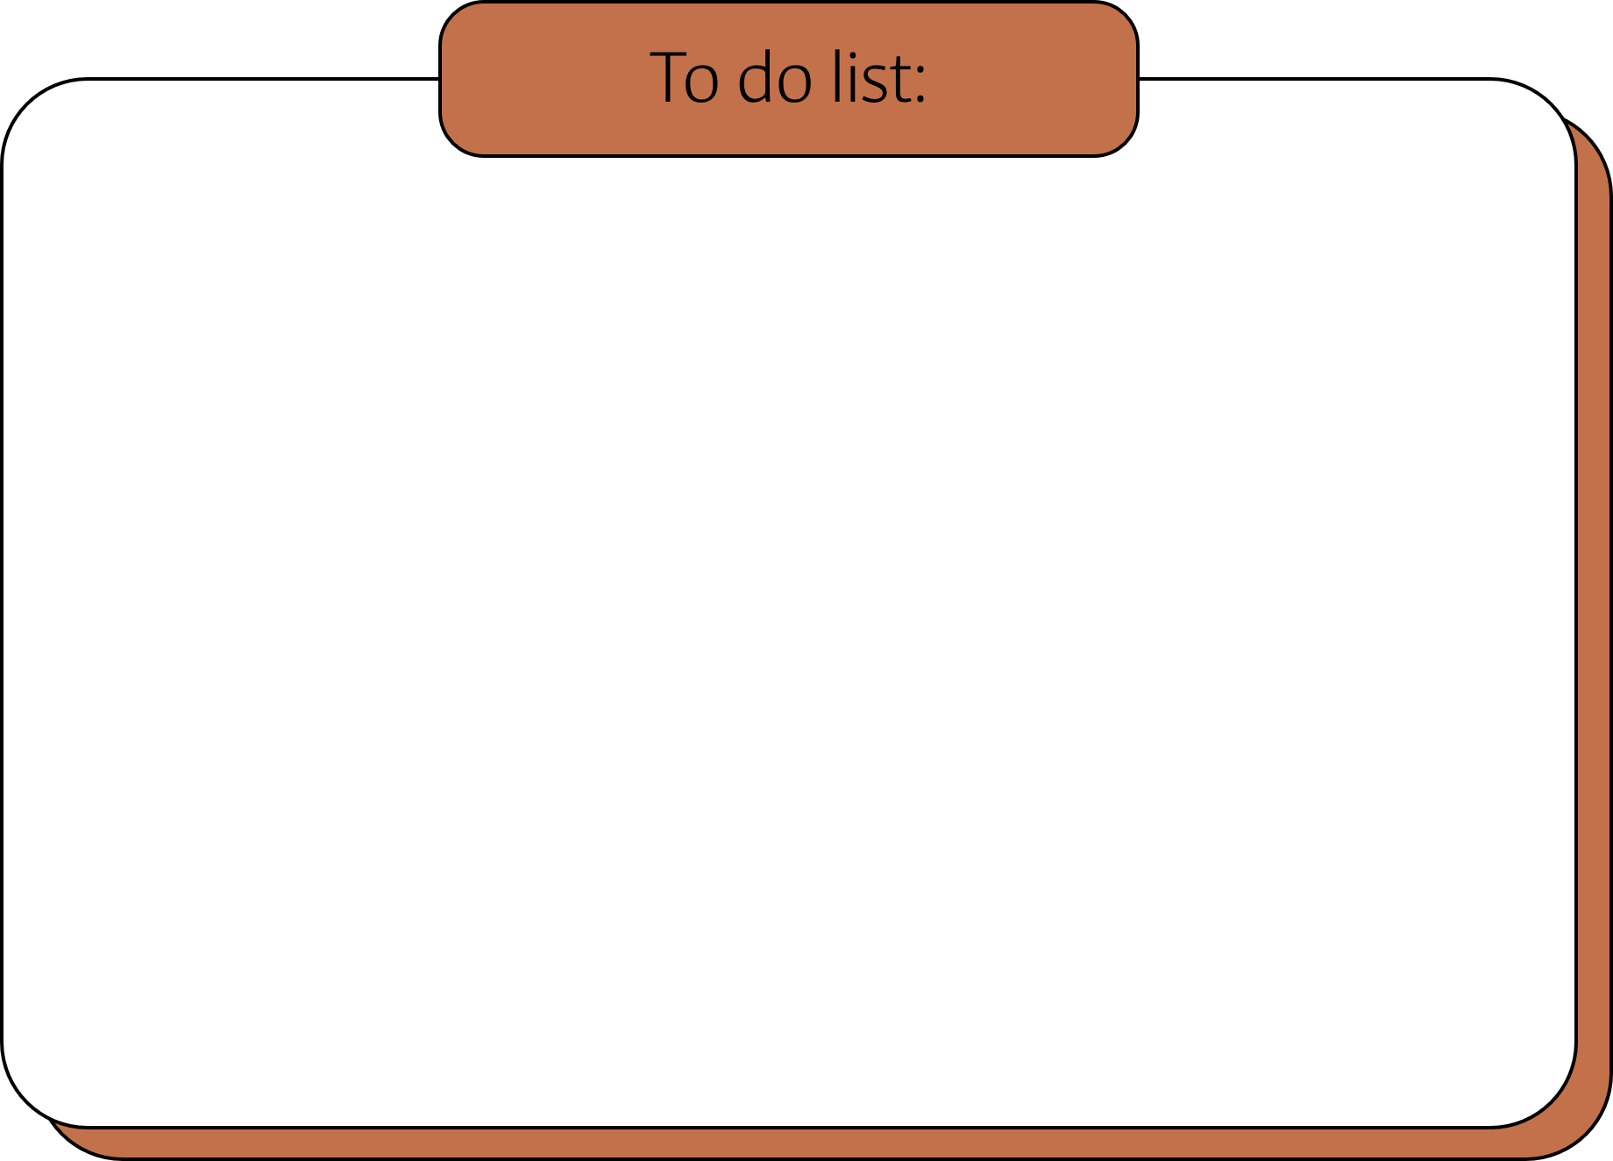
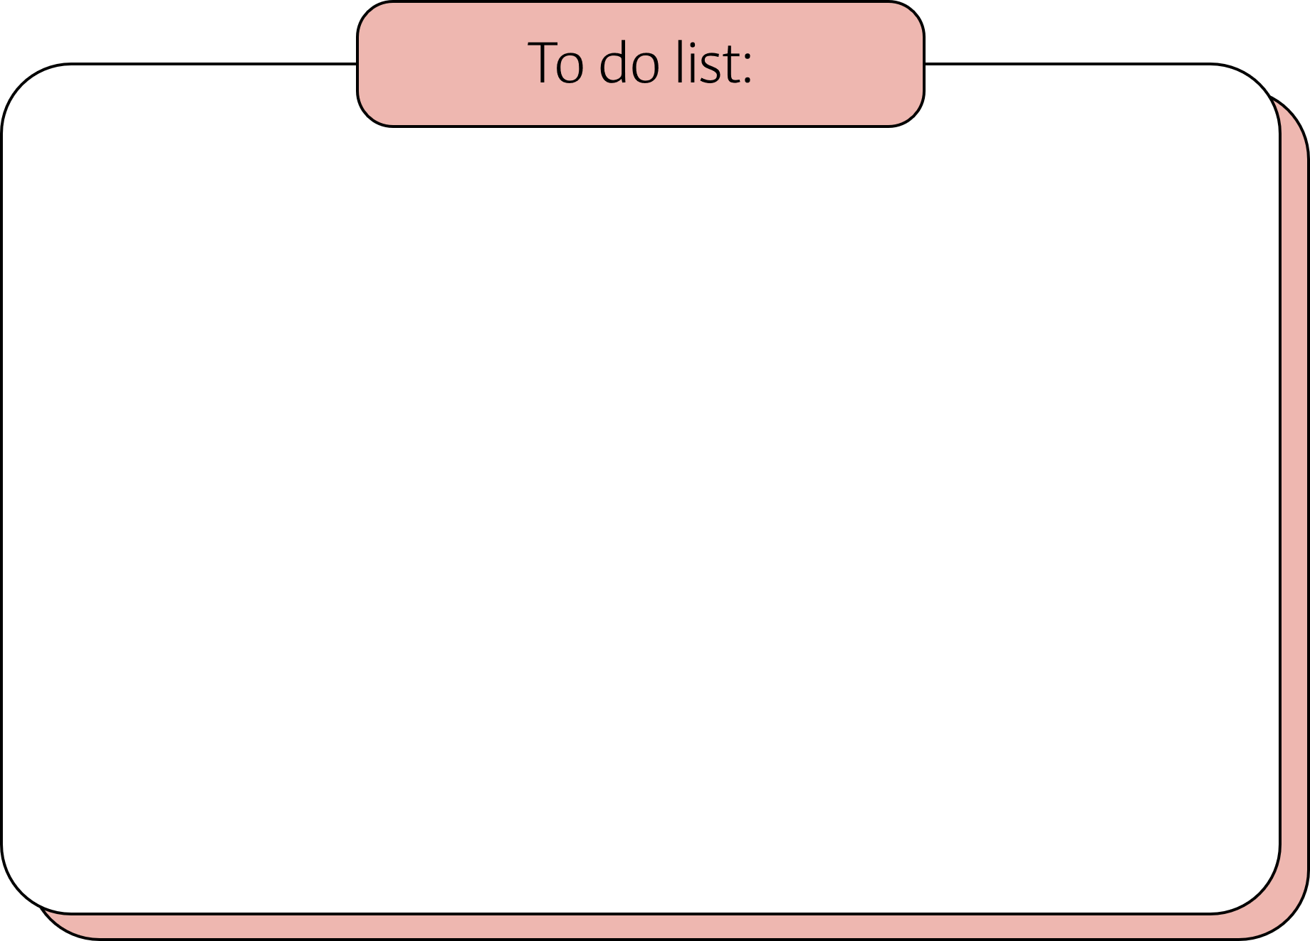
Tạo đỉnh và cạnh
Đỉnh
Cạnh
val vertices = Array(
(1L,(“PhatsHome”)),
(2L,(“NhansHome”)),
(3L,(“HangsHome”))
)
val vRDD = src.parallelize(vertices)
val edges = Array(
Edge(1L,2L,1000),
Edge(2L,3L,2000),
Edge(3L,1L,3000)
)
val eRDD = src.parallelize(edges)

Slide 15


Tạo thành công, được trả kết quả

Slide 16

Tạo giá trị “nowhere” và graph
val nowhere = “nowhere”
val graph = Graph(vRDD, eRDD, nowhere)

Slide 17
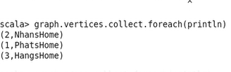

Kết quả
Đỉnh
Cạnh
graph.vertices.collect.foreach(println)
graph.edges.collect.foreach(println)

Slide 18

In các chuyến thăm có quãng đường> 1000
graph.edges.filter {
case Edge(src, dst, prop) => prop > 1000
}.collect.foreach(println)

Slide 19
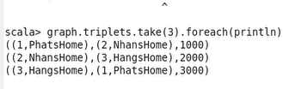
Xuất toàn bộ chuyến thăm (triplets)
graph.triplets.take(3).foreach(println)

